Slide 1


Slide 2

Il convient de lancer le mode diaporama pour la diffusion de la leçon en classe
Réservé à l’enseignant (e)

Slide 3

Pictogrammes
Réservé à l’enseignant (e)

Slide 4
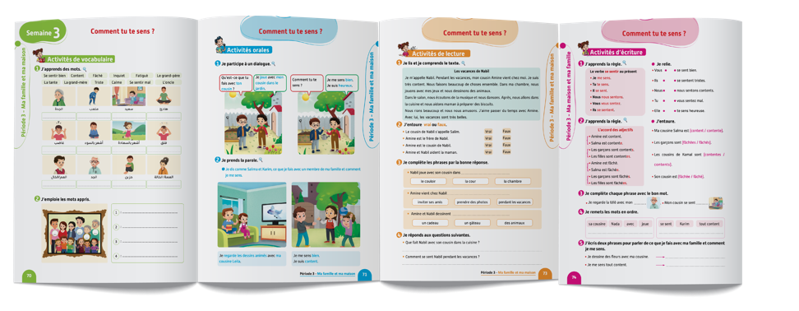
Contenu de la semaine
Réservé à l’enseignant (e)

Slide 5

Organisation de la semaine
Réservé à l’enseignant (e)
Séance 1
Séance 4
Présentation du vocabulaire
Exploitation du vocabulaire
Travail sur livret
Oral – Dialogue
Lecture – Texte
Écriture – Mots
Séance 2
Séance 5
Oral – Acte de parole 1
Écrit – Point de langue 1
Lecture – Mots avec difficultés
Oral – Prise de parole
Lecture – Compréhension de texte
Écriture – Phrases
Séance 3
Séance 6
Oral - Acte de parole 2
Écrit – Point de langue 2
Lecture – Phrases
Révision
Lecture offerte

Slide 6



Plan de la séance 6
Réservé à l’enseignant (e)
1. Révision
Vocabulaire.
Lire des phrases.
Écrire des mots et des phrases.
Répondre à des questions en rafales.
Histoire : L’animal qui parle.

Slide 7
Réservé à l’enseignant (e)
(ة)خاص بالأستاذ
Au terme de cette séance de révision, l’enseignant doit vérifier qu’au moins 80% des élèves sont capables de :
Reconnaitre les mots de vocabulaire.
Lire et comprendre un texte.
Écrire des mots et des phrases.
Répondre spontanément à des questions sur le contenu de la semaine.
* Si ce taux n’est pas atteint, il convient de mettre en place des actions de remédiation, collectives ou individuelles.

Slide 8




Bonjour les enfants. Aujourd’hui, nous allons réviser les leçons de la semaine passée. Soyez attentifs.

Slide 9



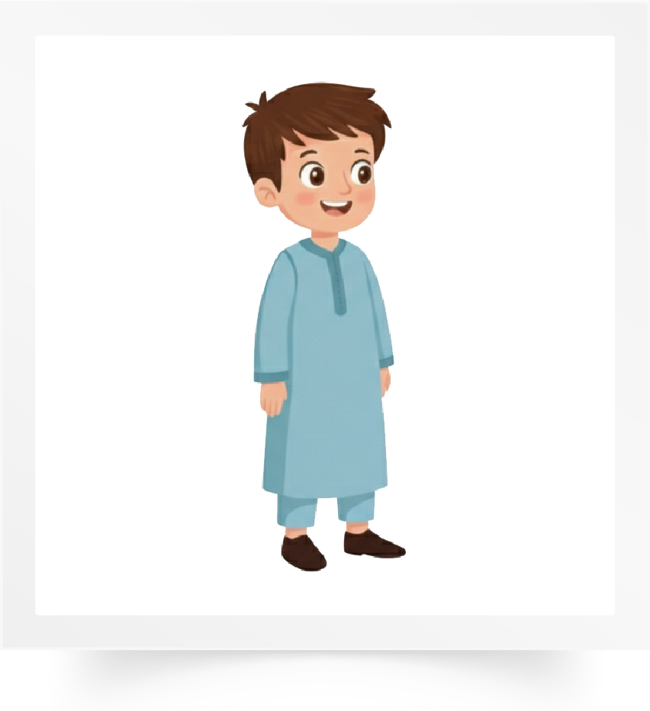
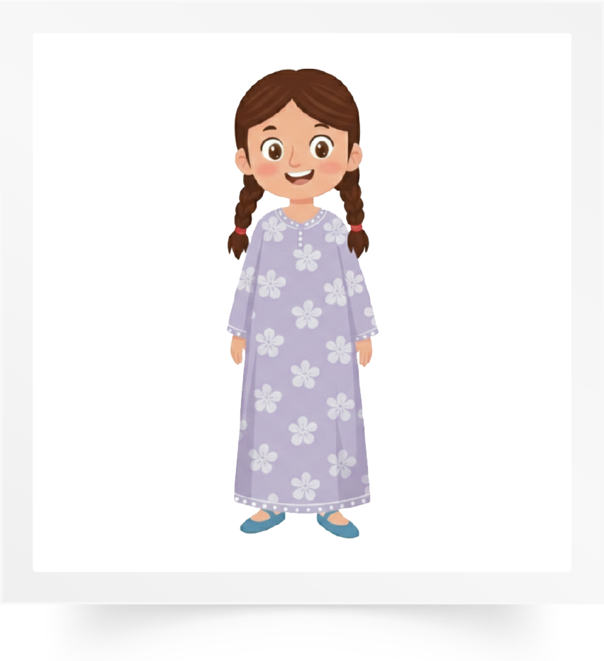
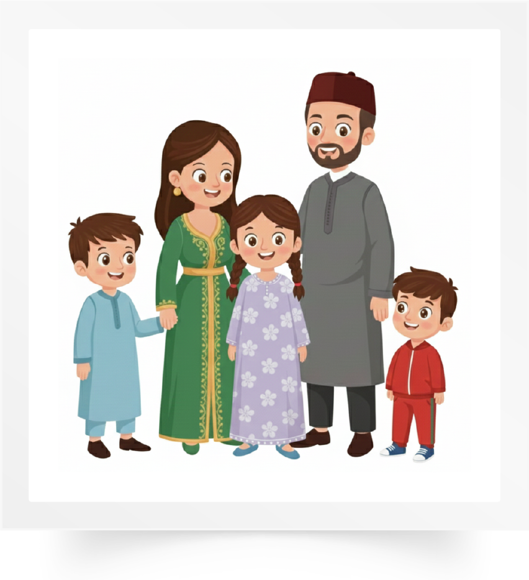
Répétons ensemble : Le père – La mère – Les parents – Le frère – La sœur – La famille.
Le père
La mère
Les parents
Le frère
La sœur
La famille

Slide 10
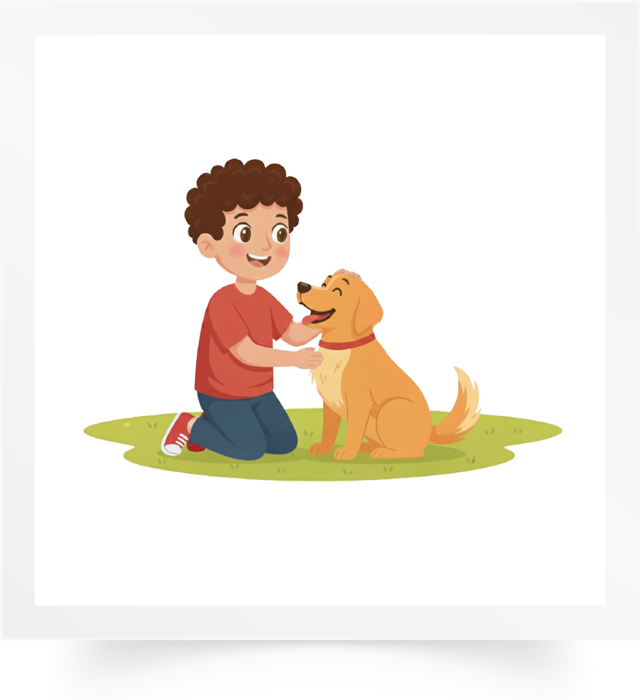

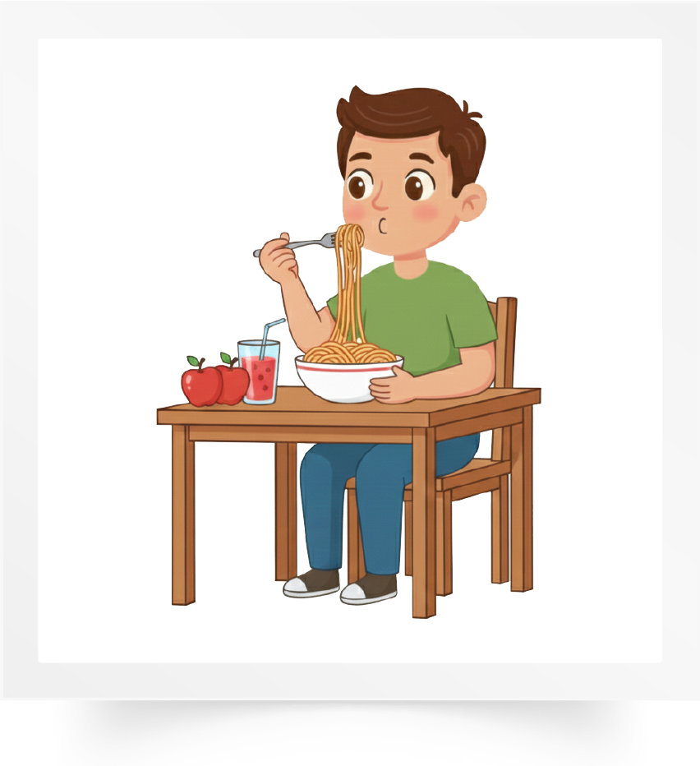
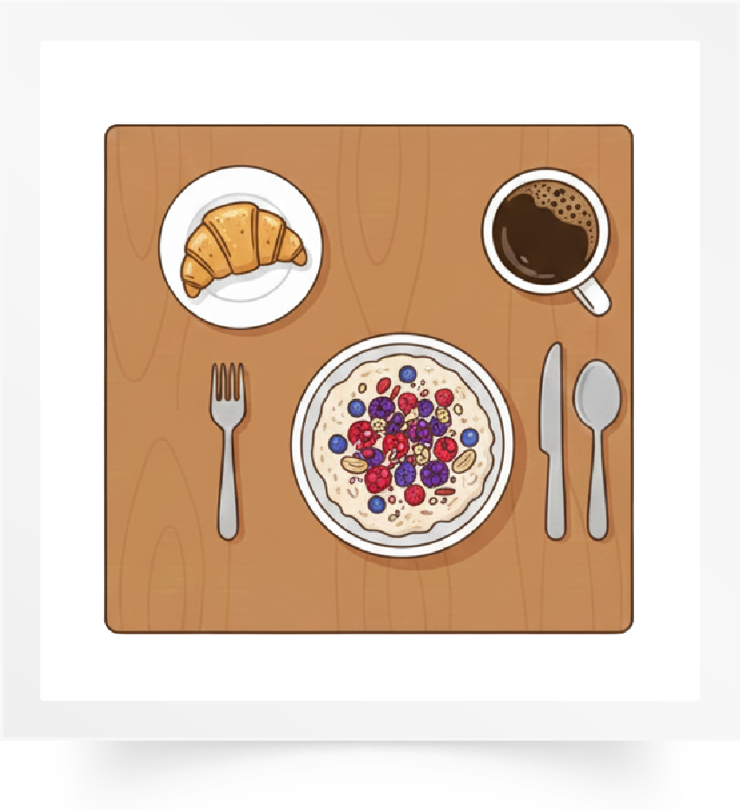
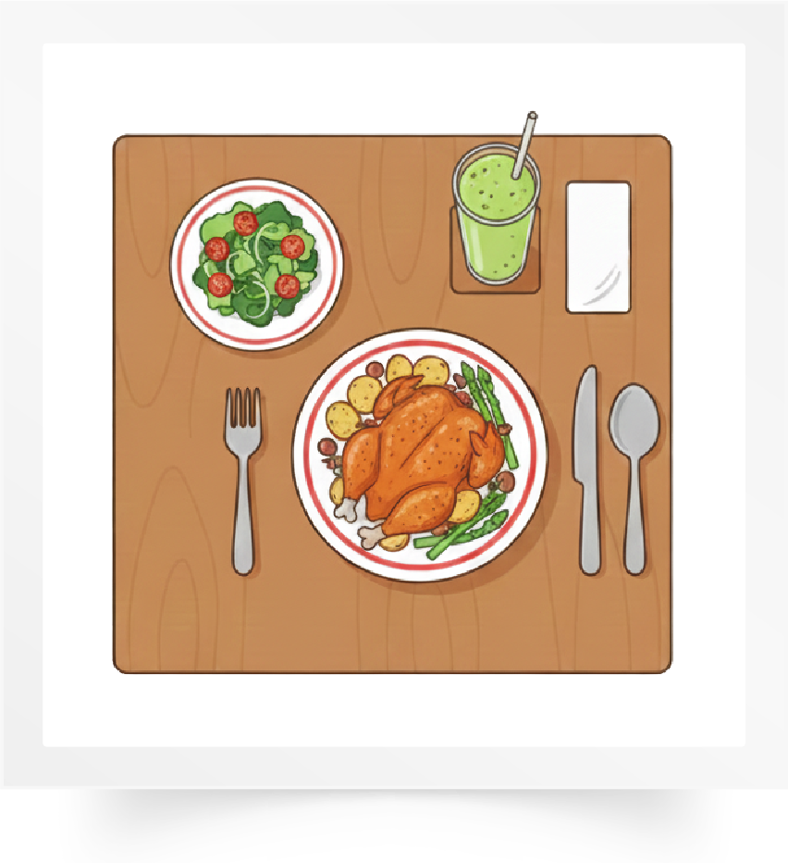
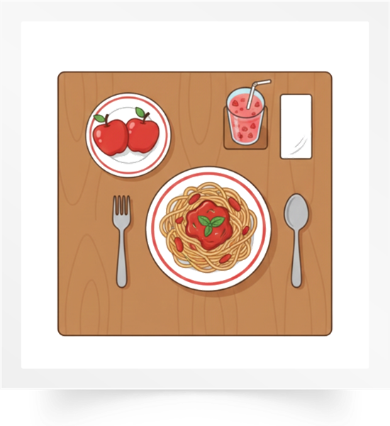
Répétons ensemble : Gentil – S’amuser - Prendre un repas – Le petit-déjeuner
– Le déjeuner – Le dîner.
Gentil
S’amuser
Prendre un repas
Le petit-déjeuner
Le déjeuner
Le dîner

Slide 11






Répétons ensemble : Le salon – La chambre à coucher – La salle de bain – La cuisine – Le balcon – Le placard.
Le salon
La chambre à coucher
La salle de bain
La cuisine
Le balcon
Le placard

Slide 12


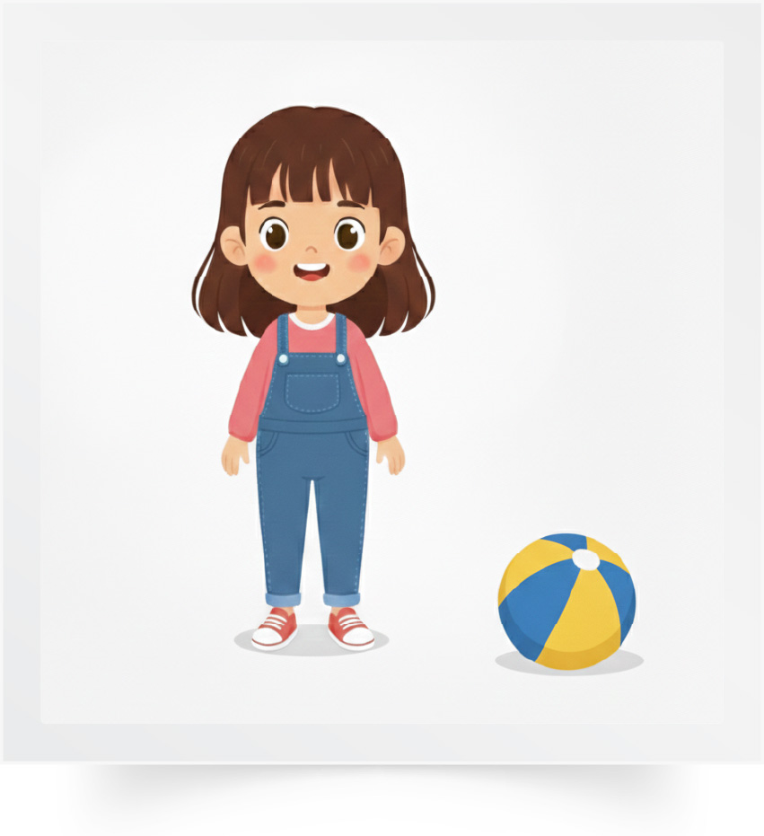
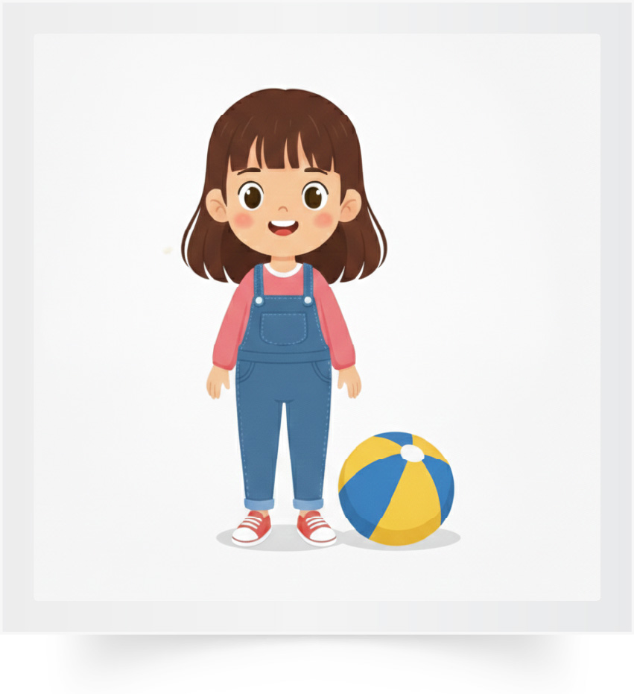


Répétons ensemble : Le lit – À gauche de - À droite de – À côté de
– Sortir – Entrer.
Le lit
À gauche de
À droite de
À côté de
Sortir
Entrer

Slide 13

Nous allons jouer au jeu des mots invisibles.
Jeu des mots invisibles.

Slide 14


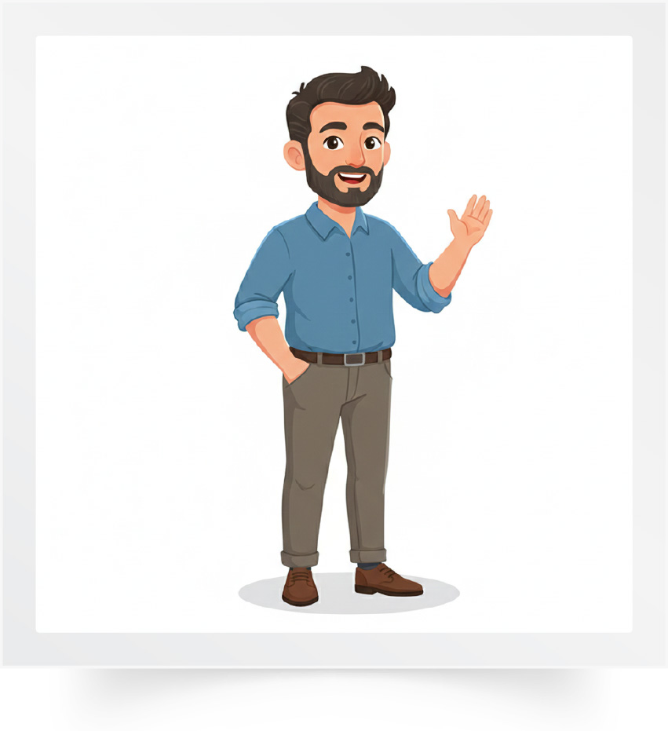
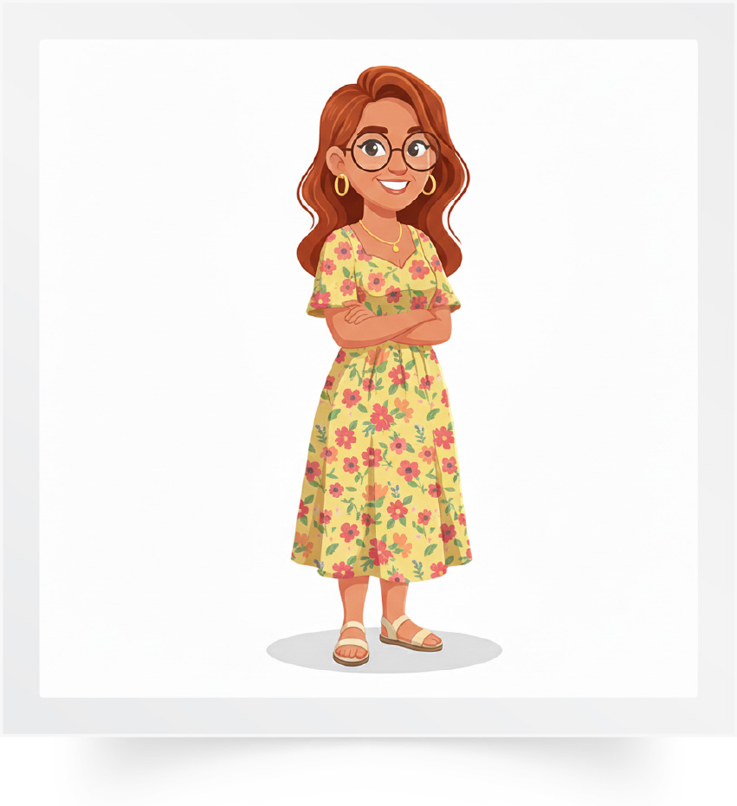
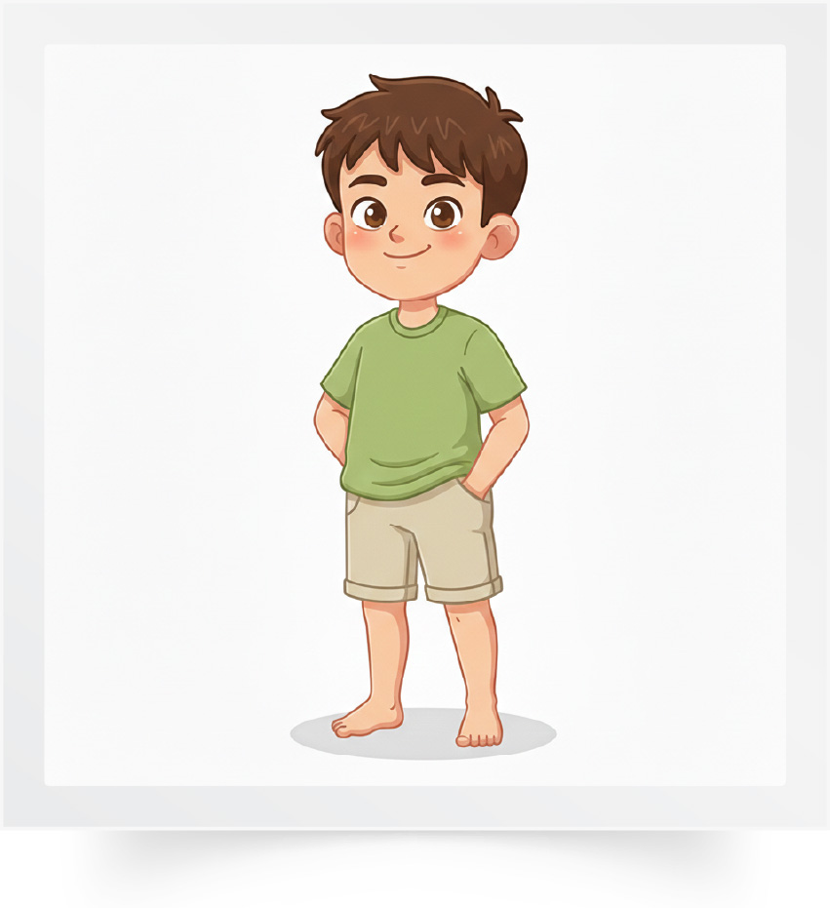
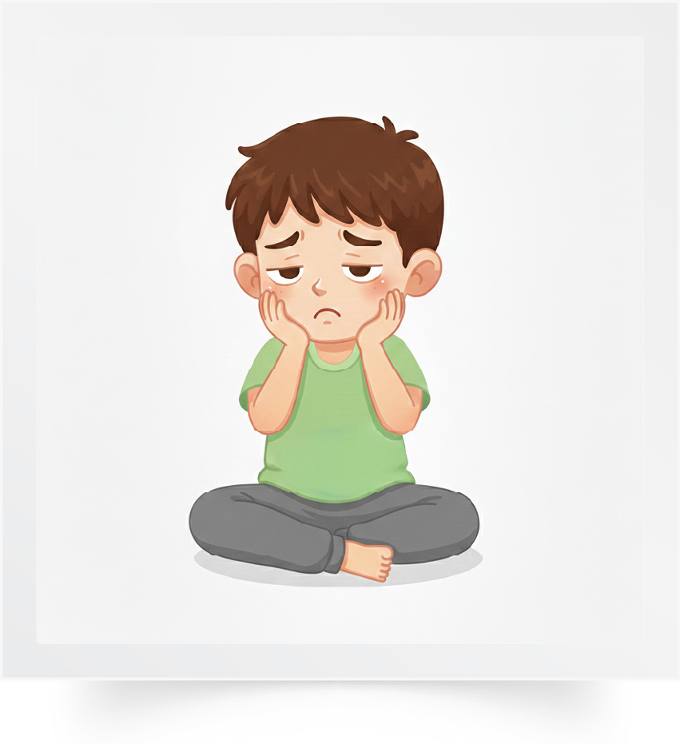
Répétons ensemble : Le grand-père – La grand-mère – L’oncle – La tante – Se sentir bien – Se sentir mal.
Le grand-père
La grand-mère
L’oncle
La tante
Se sentir bien
Se sentir mal

Slide 15
Observez bien les images. Je vais masquer deux images.

Slide 16
Quelles sont les images qui manquent ?
?
?

Slide 17
Les deux images qui manquent sont : la tante et se sentir mal.

Slide 18

Nous allons jouer au jeu des mots qui bougent.
Jeu des mots qui bougent

Slide 19
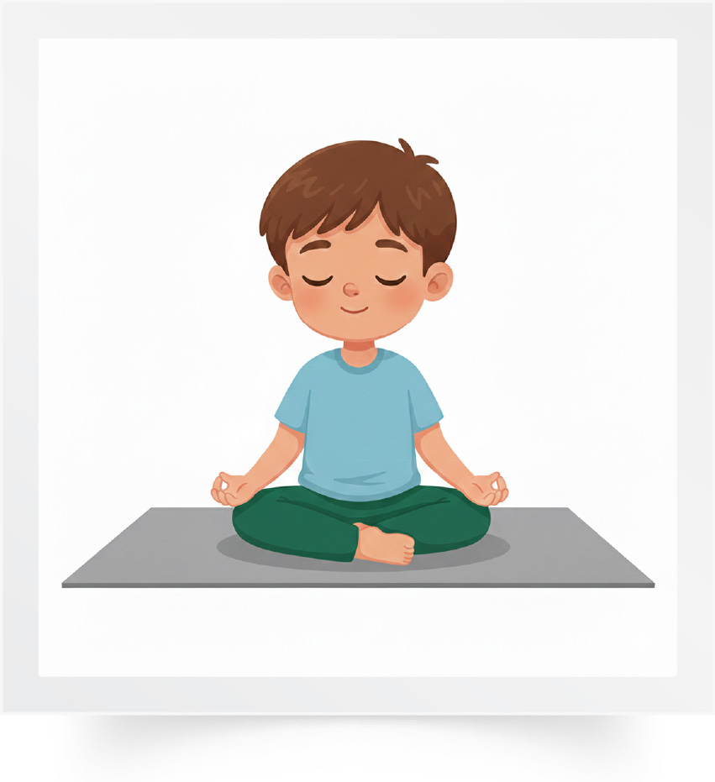
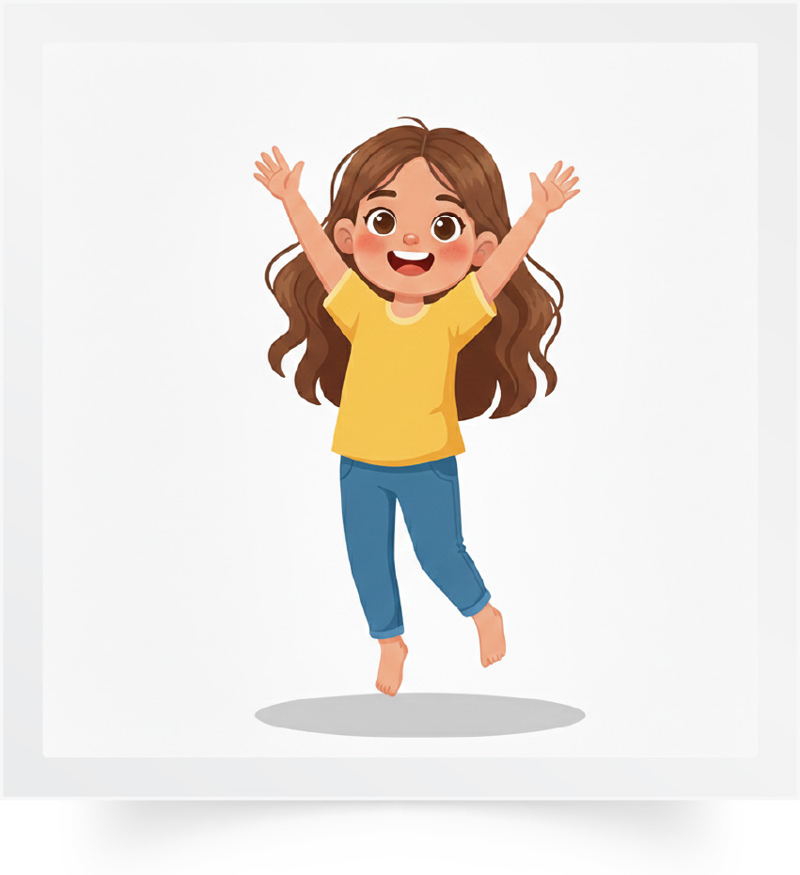
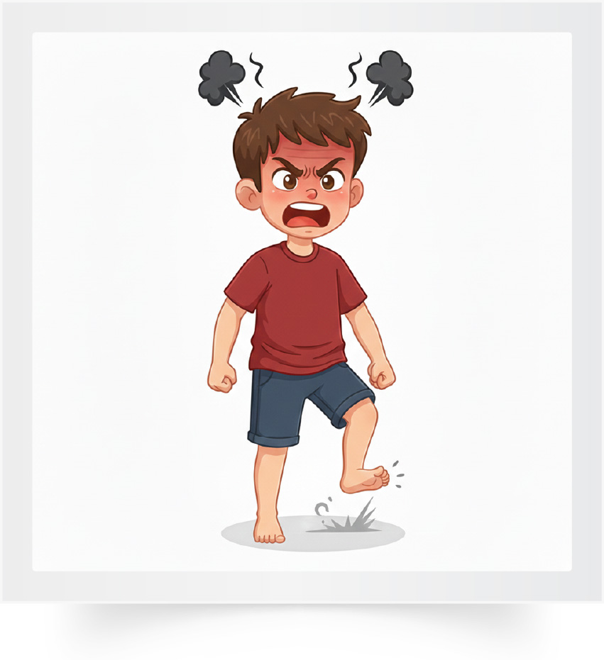



Répétons ensemble : Calme – Content – Fâché – Inquiet – Fatigué – Triste.
Calme
Content
Fâché
Inquiet
Fatigué
Triste

Slide 20
Observez bien. Je vais faire bouger 2 images.

Slide 21
Quelles sont les deux images qui ont bougé ?

Slide 22
Les deux images qui ont bougé sont : calme et fatigué.

Slide 23

Maintenant, on va faire de la lecture. Qui veut lire cette phrase ?
Ma tante est triste.

Slide 24
Qui veut expliquer cette phrase dans sa langue ?
Ma tante est triste.

Slide 25
Qui veut lire la question et y répondre ?
Ma tante se sent comment ?
Ma tante est triste.

Slide 26
La réponse est : triste.
Ma tante se sent comment ?
Ma tante est triste.

Slide 27
Qui veut lire cette phrase ?
Lina regarde la télé avec sa grand-mère.

Slide 28
Qui veut expliquer cette phrase dans sa langue ?
Lina regarde la télé avec sa grand-mère.

Slide 29
Qui veut lire la question et y répondre ?
Que fait Lina ?
Lina regarde la télé avec sa grand-mère.

Slide 30
La réponse est : elle regarde la télé avec sa grand-mère.
Que fait Lina ?
Lina regarde la télé avec sa grand-mère.

Slide 31

Prenez vos ardoises.

Slide 32
Écrivez les mots qui manquent dans la phrase.
Ma ____________ est __________.

Slide 33
Levez les ardoises. Je vais vérifier votre écriture.

Slide 34
Corrigez.
Ma tante est calme.

Slide 35
Écrivez les mots qui manquent dans la phrase.
Sami et son __________ sont __________ .

Slide 36
Levez les ardoises. Je vais vérifier votre écriture.

Slide 37
Corrigez.
Sami et son oncle sont fâchés.

Slide 38

Prenez vos cahiers.

Slide 39
Complétez cette phrase avec le membre de la famille de votre choix. Je vais passer entre les rangs pour vérifier l’écriture.
Je joue avec ________________.

Slide 40

Qui veut lire sa phrase ?
Je joue avec ………..

Slide 41
On passe à une autre phrase. Ces mots sont en désordre. Écrivez sur vos cahiers une phrase correcte à partir de ces mots.
  Nabil
content
se sent

Slide 42
Qui veut lire sa phrase ?
  Nabil
content
se sent

Slide 43
Corrigez. Je n’oublie pas la majuscule au début de la phrase et le point à la fin.
Nabil se sent content.

Slide 44
Complétez cette phrase avec l’adjectif de votre choix. Je vais passer entre les rangs pour vérifier l’écriture.
Je me sens _____________ .

Slide 45
Qui veut lire sa phrase ?
Je me sens _____________ .

Slide 46
Maintenant, c’est l’activité des questions en rafales. Je vais désigner des élèves au hasard pour répondre. Tenez-vous prêts.
?
?
?

Slide 47
Est-ce que tu as un frère ?
?
  Est-ce que tu as un frère ?

Slide 48
Est-ce que tu as une sœur ?
?
  Est-ce que tu as une sœur ?

Slide 49
Qu’est-ce que tu fais avec ton frère ?
?
  Qu’est-ce que tu fais avec ton frère ?

Slide 50
Qu’est-ce que tu fais avec ta sœur ?
?
  Qu’est-ce que tu fais avec ta sœur ?

Slide 51
Qu’est-ce que tu fais avec tes parents ?
?
  Qu’est-ce que tu fais avec tes parents ?

Slide 52
Où est ta sœur ?
?
  Où est ta sœur ?

Slide 53
Où est ton frère ?
?
  Où est ton frère ?

Slide 54
Où sont tes parents ?
?
  Où sont tes parents ?

Slide 55
Où est la chambre de ton frère ?
?
  Où est la chambre de ton frère ?

Slide 56
Où est la chambre de ta sœur ?
?
  Où est la chambre de ta sœur ?

Slide 57
Où est la chambre de tes parents ?
?
  Où est la chambre de tes parents ?

Slide 58
Qu’est-ce que tu fais avec tes cousins et tes cousines ?
?
  Qu’est-ce que tu fais avec tes cousins
  et tes cousines ?

Slide 59
Comment tu te sens ?
?
  Comment tu te sens ?

Slide 60
Plan de la séance 6
Réservé à l’enseignant (e)
Vocabulaire.
Lire des phrases.
Écrire des mots et des phrases.
Répondre à des questions en rafales.
2. Lecture offerte
Histoire : L’animal qui parle.

Slide 61

Nous avons déjà vu les épisodes 1 et 2 de l’histoire « L’animal qui parle ».
Qui veut nous rappeler ce qu’on a vu ? En français ou dans votre langue.

Slide 62

On va regarder le deuxième épisode une nouvelle fois. Après, on verra le troisième épisode. Soyez attentifs.

Slide 63



Lecture de la vidéo.

Slide 64
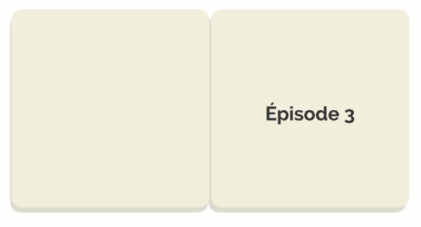
Maintenant, nous allons découvrir un nouvel épisode de l’histoire « L’animal qui parle ». Est-ce que vous êtes prêts ? Écoutez bien.

Slide 65
Lecture de la vidéo.

Slide 66

Nous allons écouter l’histoire une deuxième fois. Soyez attentifs.

Slide 67
Lecture de la vidéo.

Slide 68
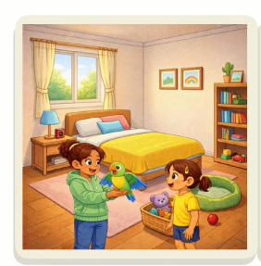
Comment s’appelle le perroquet ? Qui veut répondre ?

Slide 69
Le perroquet s’appelle Pico.
Le perroquet s’appelle Pico.

Slide 70
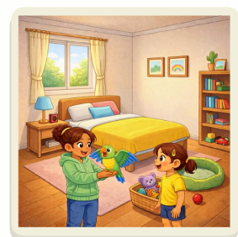
Qui a offert le perroquet à Leïla ?

Slide 71
Son oncle et sa tante ont offert le perroquet à Leïla.
Son oncle et sa tante ont offert le perroquet à Leïla.

Slide 72
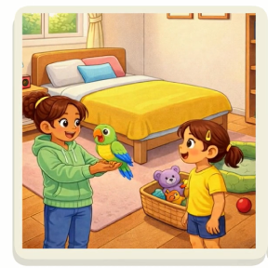
Comment se sent Nora de voir un vrai perroquet ?

Slide 73
Nora se sent contente de voir un vrai perroquet.
Nora se sent contente de voir un vrai perroquet.

Slide 74
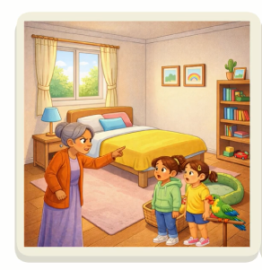
Comment se sent la grand-mère de Leïla ?

Slide 75
La grand-mère de Leïla est très fâchée.
La grand-mère de Leïla est très fâchée.

Slide 76
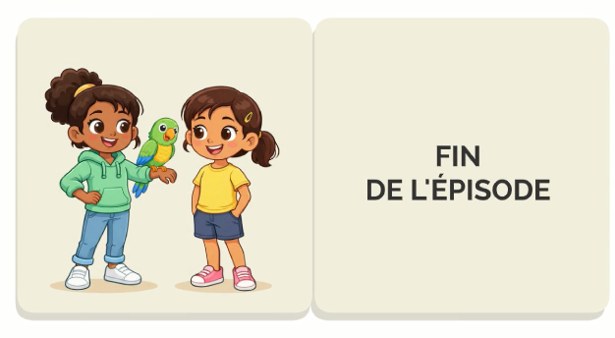
On retrouvera nos amies la semaine prochaine pour la suite de l’histoire.

Slide 77

À la maison, faites un dessin sur l’histoire de L’animal qui parle.

Slide 78

La séance d’aujourd’hui est terminée.

